Slide 1
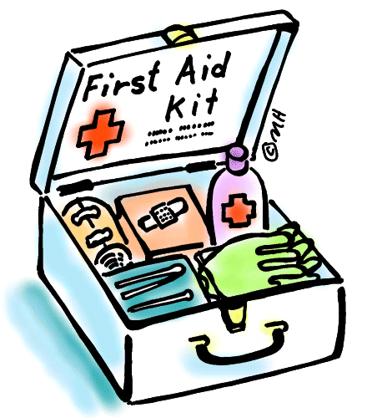
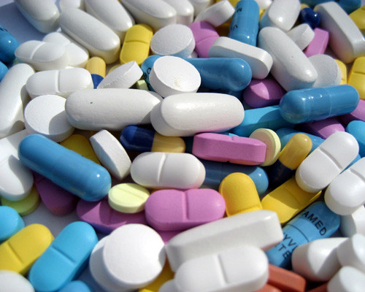
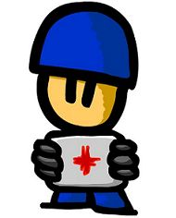
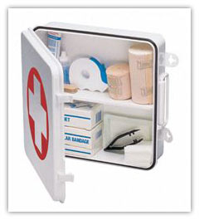
Домашня аптечка!
Її склад

Slide 2
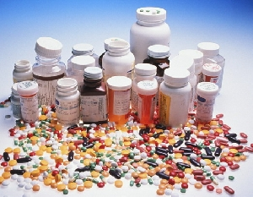
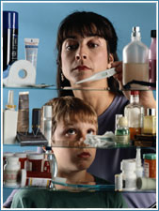
Трапляються випадки, коли необхідна невідкладна медична допомога (травма, опіки, кровотечі, поранення, непритомний стан, головний біль та ін.). Для цього завжди дуже важливо тримати під рукою певний перелік ліків та перев'язувальних матеріалів. Непогано також тримати вдома найбільш вживані медикаменти.

Slide 3
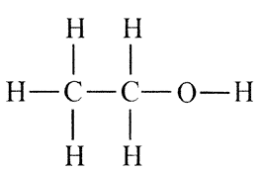
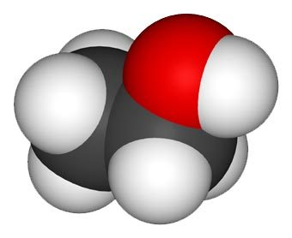
Протитравматичні, ранозагоювальні, антисептичні засоби:
1.Розчин медичного очищеного етилового спирту 96%
антисептичний засіб

Slide 4
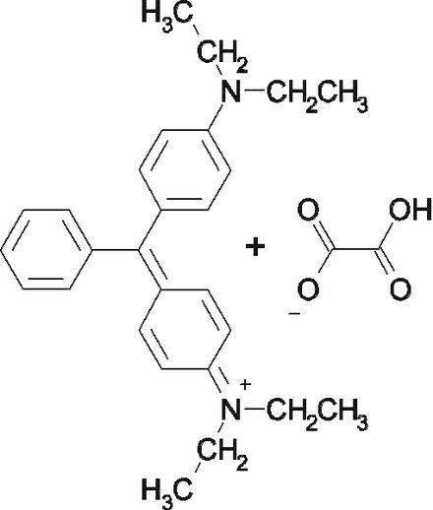
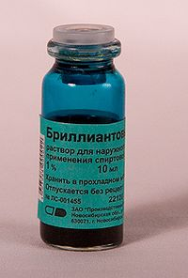
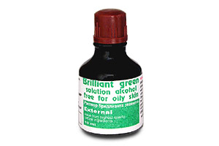
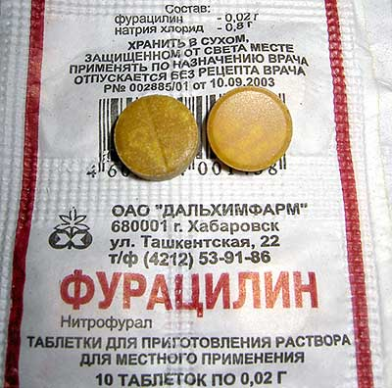
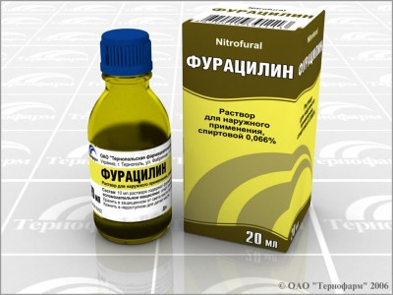
3.Зеленка
для зовнішнього застосування у вигляді 1-2% розчину, антисептик .
2.Таблетки фурациліну 0,02 г
для зовнішнього застосування, антисептичний засіб; застосовують у вигляді розчину – 1 таблетка на 1 склянку кип'яченої води кімнатної температури; застосовують при гнійних ранах, опіках, для полоскання ротової порожнини та горла.

Slide 5
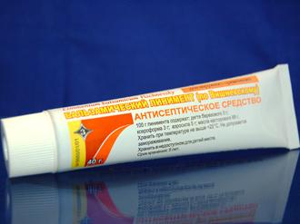
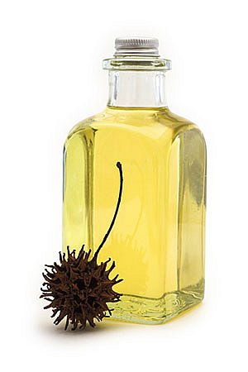
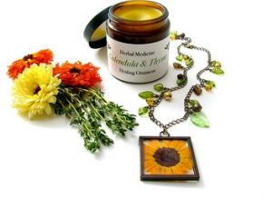
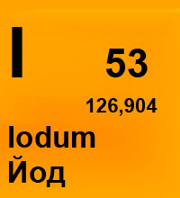
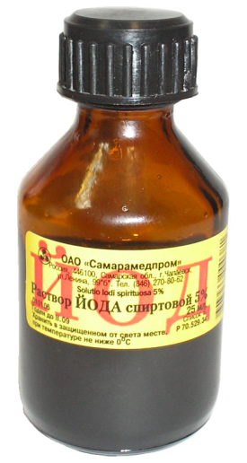
4. Мазь Вишневського
антисептичний, регенераційний засіб для лікування ран, виразок, пролежнів.
5.Настоянка йоду 5 % спиртова
для зовнішнього застосування, антисептичний засіб

Slide 6
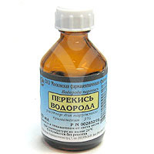
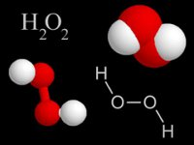
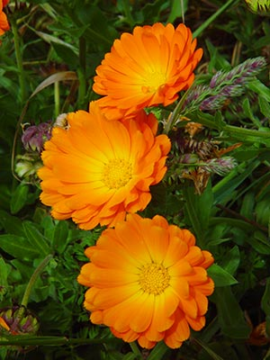
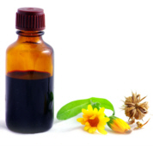
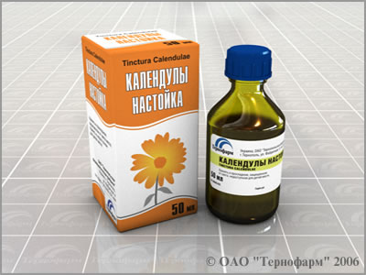
6.Перекис водню 3%
для зовнішнього застосування, дезодоруючий та антисептичний засіб; застосовують для промивання ран і зупинки невеликих кровотеч .
7.Календули настоянка
для лікування гнійних ран, опіків, для полоскання горла (1 чайна ложка на склянку води)

Slide 7
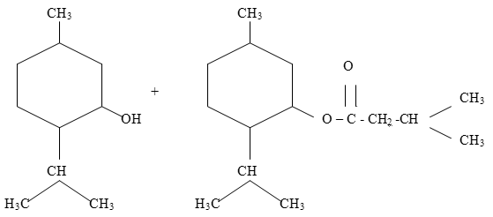
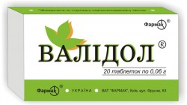
Серцево-судинні засоби:
8.Валідол (таблетки, капсули, розчин)
при болях в ділянці серця: 1 таблетка під язик до повного розсмоктування, або 4-5 крапель розчину валідолу нанести на шматочок цукру і тримати в роті до повного розсмоктування. При відсутності ефекту протягом 5-7 хвилин після прийому препарату слід прийняти нітрогліцерин.

Slide 8
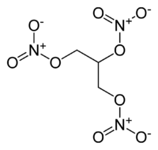
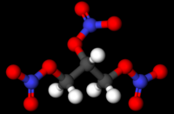
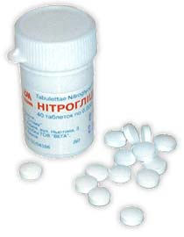
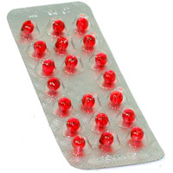
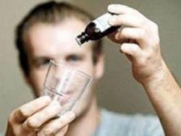
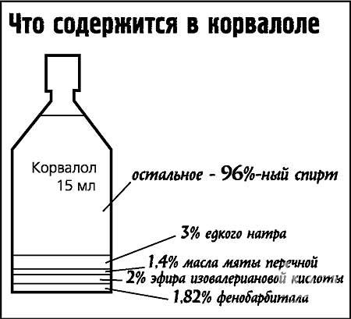
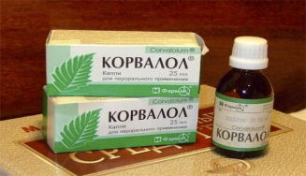
9.Нітрогліцерин
Застосовують при гострих болях ділянці серця: 1 таблетку під язик
10.Валокордин (Корвалол)
Має седативну і спазмолітичну дію. У великих дозах препарат є легким снодійним. Застосовують при спазмах коронарних судин, серцебитті, неврозах, безсонні по 15-30 крапель до їжі 2-3 рази на день

Slide 9
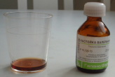
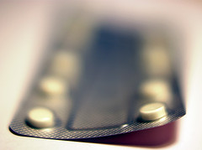
Заспокійливі, антиспазматичничні, антиалергічні засоби:
11.Валеріана лікувальна, настоянка спиртова, екстракт в таблетках
заспокійливий засіб при підвищеній нервовій збудливості, безсонні, неврозах. Приймають по 20-30 крапель 3-4 рази на добу; по1-2 таблетки 3 рази на добу

Slide 10
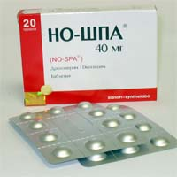
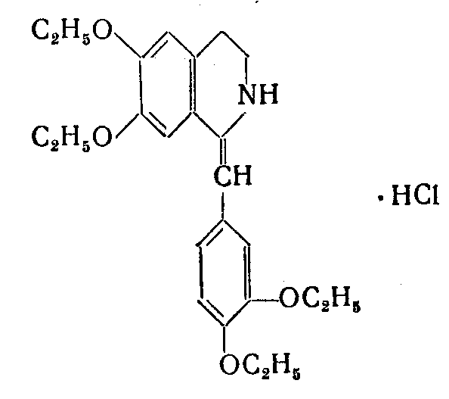
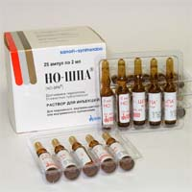
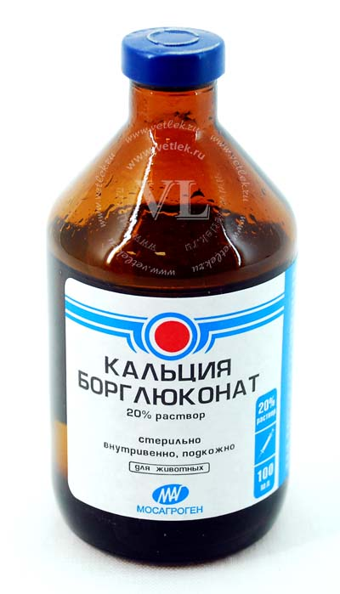
12.Но-шпа
при спазмах гладенької мускулатури (шлунку, кишечника), спастичних запорах, приступах жовчно та сечокам’яної хвороби. Приймають по 1-2 таблетки 2-3 рази на день.
13.Кальція глюконат, таблетки
при різного виду алергічних реакціях, приймають по 2-4 таблетки 2-3 рази на день до їжі. Слід пам’ятати про те, що хлористий кальцій підвищує зсідання крові, тому його слід обережно застосовувати при підвищеній схильності до тромбозу.

Slide 11
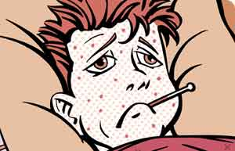
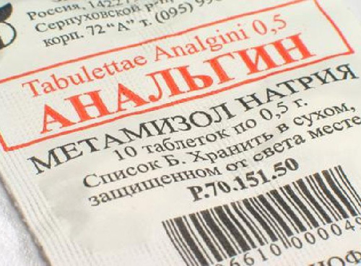
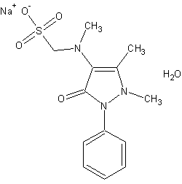
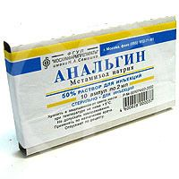
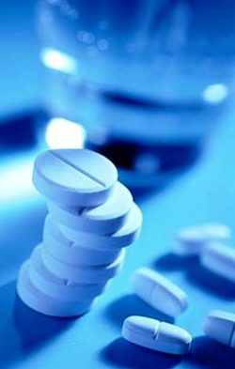
Засоби, які застосовують при застудних захворюваннях, грипі, головному та інших болях:
14.Анальгін, таблетки
при болях різного походження: головний біль, зубний біль, біль при опіках, невралгія, радикуліт, міозит; гарячковий стан при грипі; ревматизмі. Приймають по 0,25-0,5г 2-3 рази на день.

Slide 12
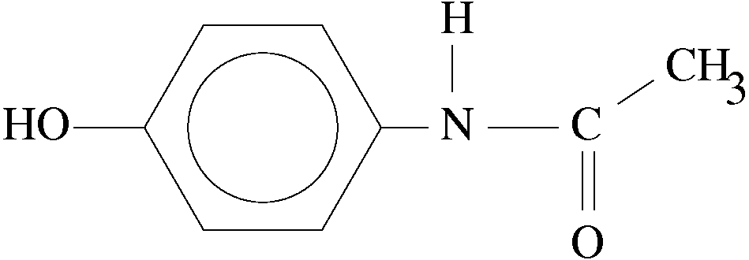
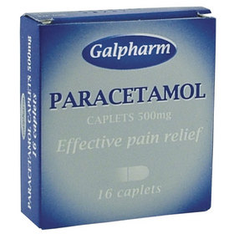
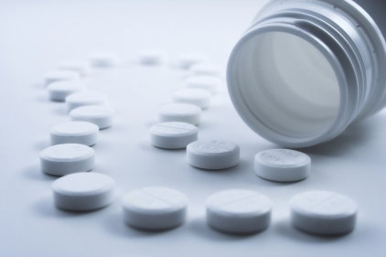
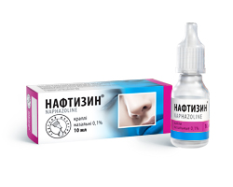
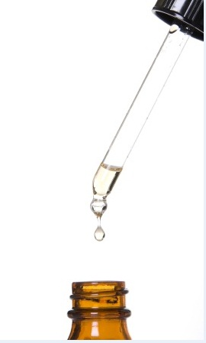
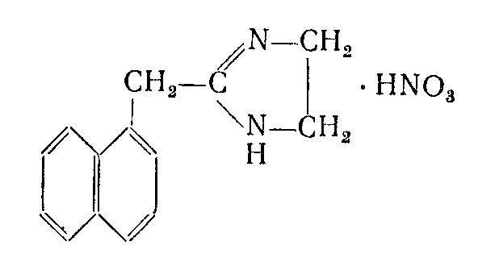
15.Парацетамол
при запальних процесах, болях різного походження, як жарознижуючий засіб при ГРВІ та грипі. Дорослим по 1-2 таблетки (500мг) 2-4 рази на день, дітям від 6 до 12 років по 0,5-1 таблетки (350мг) до 3 раз на добу. Для дітей до 6 років та немовлят дозу препарату розраховують відповідно до маси тіла.
16.Нафтізін
при ринітах (нежить) по 1-2 краплі в кожну ніздрю 2-3 рази на день

Slide 13
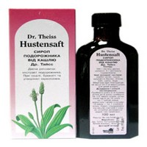
17.Сироп подорожника
відхаркувальний засіб. Призначають: дорослим — по 1 столовій ложці, а дітям — 1 чайній ложці кожні 2-3 години
Шлунково-кишкові засоби:

Slide 14
Вугілля активоване,сорбекс(капсули), силікс(суха речовина для розведення)
Для внутрішнього застосування при отруєннях отрутами, лікарськими засобами; при здутті живота; при харчових отруєннях. При отруєннях приймають по 20-30г — 40 таблеток по 0,5г розтирають в порошок і розмішують у воді. При підвищеній кислотності, метеоризмі призначають по 1-2г — 1-4 таблетки по 0,5г у вигляді порошку розвести у воді, приймати 3-4 рази на день

Slide 15
Фестал
(Мезим-форте, Дигестал, пангренол, панкреатин, креон), таблетки
для полегшення перетравлювання їжі при неправильному харчуванні: переїданні, вживанні жирної їжі. Приймають по 1-2 таблетки з невеликою кількістю води під час або одразу після їжі
Краплі шлункові
Комбінований препарат рослинного походження. Застосовують при болях у шлунку, нудоті. Приймають по 15-30 крапель з невеликою кількістю води 3-4 рази на добу

Slide 16
Домашня аптечка- це звісно добре…але краще не хворіти!!!=))

